Slide 1
Příjímací řízení pro NAVY SEAL

Slide 2
Základní požadavky pro přijetí na příjímací řízení
být v aktivní službě, člen námořnictva
věk 28 let, nebo mladší (přesto se vyskytují výjimky do 30 let)
nemít žádnou oční vadu (brýle, nebo čočky jsou do určité míry povoleny)
být občanem Spojených států
projít testem ASVAB (Armed Services Vocational Aptitude Battery) – test vědomostí
Projít kondičním testem Minima jsou následující:
  500 yardů (457m) plavání prsa nebo kraul pod 12:30 minut
  42 kliků ve 2 minutách
  50 leh sedů ve 2 minutách
  6 přítahů na tyči bez časového limitu
  uběhnout 1,5 míle (2.4 km) pod 11:30 minut-https://www.youtube.com/watch?v=9OXOg8BtEV0

Slide 3
Struktura výcviku
3 týdny základního školení v Coronadu v Kalifornii
28 týdnů BUD/S kurzu (Basic Underwater Demolitions/SEAL)
Hlavní a nejtěžší část výcviku- 3 části
Kondiční část
Potápění
Pozemní boj
3) 3 týdny parašutistického výcviku
4) 26 týdnů kvalifikačního tréninku SQT (SEAL Qualification Training)
Celkem 60 týdnů výcviku

Slide 4
3 týdny základního školení v Coronadu v Kalifornii
Připravit fyzicky a psychicky na hlavní kurz
Posilování, plavání, 6 km běh po pláži atd..

Slide 5
BUD/S kurz (Basic Underwater Demolitions/SEAL)
Hlavní a nejtěžší část výcviku- 3 části
1. část – rozvíjení kondice
Celkem 8 týdnů
Adepti rozděleny do posádek člunů, po 6 až 8 mužích.
První 3 týdny příprava na Hell week
Rozvíjení kondice probíhá prostřednictvím běháním, plaváním v oceánu, kalistenice s rostoucími požadavky v průběhu týdnů
Příklady cvičení- leh sedy s kládou vážící 68 kg, sérií kliků a leh sedů, plavání v moři a měřeného běhu na 4 míle (6.4 km) ve vojenských botech, v dlouhých kalhotech a v měkkém písku (limit 32 minut)
Hodina intenzívního cvičení bez činek: obsahuje 6 až 8 sérií přítahů na hrazdě, 10 až 15 sérií kliků, 30-minutový trénink břišního svalstva a 12 minut běhu přes překážky
strava 3x denně, ale musíte zaběhnout 1 500 metrů do jídelny a zpátky na cvičiště.

Slide 6
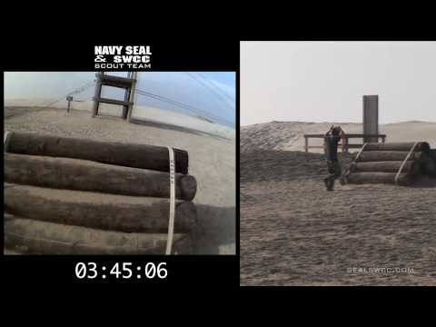
12 minutový běh přes překážky https://www.youtube.com/watch?v=7XJu-2E7RT4

Slide 7
Ukázka z prvních 3 týdnů výcviku
https://www.youtube.com/watch?v=CpsIRHZ5oCw

Slide 8
4 týden Hell week
Nejtěžší část z celého výcviku
132 hodin fyzické aktivity bez přestávky
Uchazeči musí vydržet skoro nemožné a mají povoleny celkem jenom 3 až 5 hodin spánku za 6 dní!
Tento týden má vyzkoušet celkovou fyzickou i psychickou motivaci
Plazíte se v blátě a nad hlavou vám střílí kulomety. Všude kolem vybuchují simulátory dělostřelecké palby.
Důležitost týmové práce. Jste vybrání do skupiny, která má na starosti jeden nafukovací člun. Nejen to, že na něm plujete po moři, ale musíte jej také pořád tahat na hlavách! Zde se ukáže co je to tým.
Na konci jste už tak vyčerpaní, že se musíte navzájem podepírat a podporovat. Jeden utíká shrbený a odpočívá. Ostatní nesou člun a po chvíli se s někým vymění. Bojujete za jeden tým
Postavit se na pobřeží do řady a pak napochodujete do moře. V okamžiku kdy máte vodu do půli lýtek, tak vám dají rozkaz sednout. Zde sedíte ve studené vodě 5, 10, 15 ... minut Někteří, aby si zahřáli alespoň trochu nohy, tak sebe i na ostatní vymočí.

Slide 9
Hell week
Veslují v oceánu 15 mil na gumovém člunu
plavou oblečení 800, poté běží 13 km v písku, nesou dřevěnou kládou , běhají přes překážky
Jsou přinuceni překročit své psychické a fyzické moznosti a splnit stanovené limity za každou cenu. A kdyz je nesplní, opakují je znovu a znovu.
Většina vojáků ztrácí kvůli puchýřům kůži na chodidlech. Plazí se po břichu v písku, zatímco instruktoři kolem nich střílejí slepými náboji a dýmovými bombami.
V noci pochodují ve studené vodě až pokud nedostanou rozkaz zastavit. V průběhu tohoto týdne jedí 4x denně, běží do jídelny a zpět
Svůj vor (gumový člun) nosí stále sebou a navzájem se bijí, aby neusnuli.

Slide 10
Hell week
Vojáci jsou podrobováni lékařským prohlídkám.
Bez lékařského dohledu jde o život!!!
Časté halucinace a celkové vyčerpání
Při halucinacích a nebo při zvracení mohou být postříkáni studenou vodou
Častá dezorientace- vojáci neví kde jsou a a co dělají – nedokáží spočítat základní matematické příklady
Po úspěšném dokončení tohoto týdne – Propukne pláč, celkové zhroucení, objímaní
Tento týden nedokončí v průměru 50 procent uchazečů – někteří to vzdají, častá zranění

Slide 11
Ukázka z hell week
https://www.youtube.com/watch?v=SVM_ekGx0cQ

Slide 12
Po hell week se týden regeneruje s menšími tréninkovými dávkami a studiem
Zbylé 3 týdny 1 části rozvíjející celkovou kondici stejné cvičení jako v v prvních 3 týdnech

Slide 13
BUD/S kurz (Basic Underwater Demolitions/SEAL)
2. část - potápění
8 týdnů
Kandidáti jsou učeni dovednostem bojového plavce a potápěče.
V této fázi jsou kandidáti více ve vodě, než na souši.
Často je voda velmi chladná, většina cvičení se již odehrává v chladných vodách Pacifiku.
Příklady cvičení – záchrana člověka, hloubkové potápění, plavání pod vodou ( seals mají svůj styl plavaní – plavání na boku)
Tomu všemu si přidejme ještě náročné cvičení na souši, jako jsou časově limitované běhy kombinované s plaváním na otevřeném oceánu a samozřejmě všudypřítomné překážkové dráhy.

Slide 14
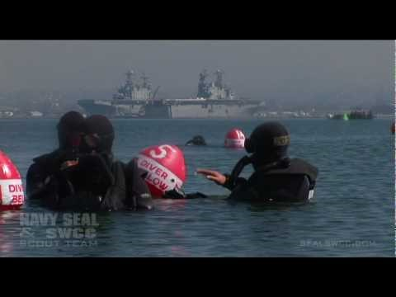
Ukázka ze druhé fáze- ttps://www.youtube.com/watch?v=OEC7fWBZHBk

Slide 15
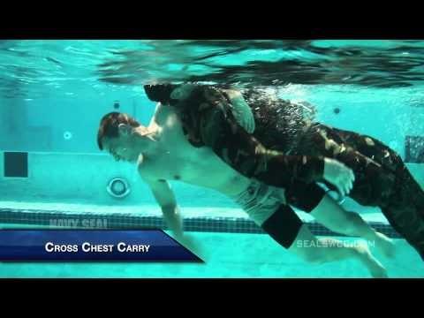
Záchrana- https://www.youtube.com/watch?v=rYxrezETexc

Slide 16
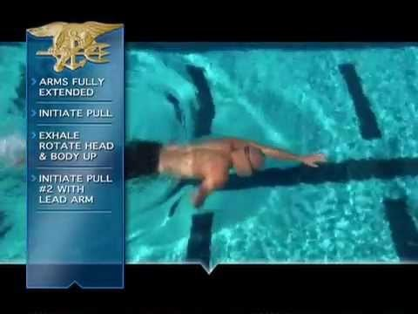
Ukázka plaveckého stylu NAVY SEAL
Čas 2:20 ,14: 38-https://www.youtube.com/watch?v=r8xqxKDONEg

Slide 17
BUD/S kurz (Basic Underwater Demolitions/SEAL)
3 část- pozemní boj
10 týdnů
Učení se základními zbraněmi, demolicí, navigace, výbušniny, hlídkování, slaňování, střelbě a taktiky malých jednotek.
Během třetí fáze, je vyučováno shromažďovat a zpracovávat informace
K tomu samozřejmě pokračují ve zvládání velmi náročných překážkových drah, časově limitovaných běhů a plavání, které se samozřejmě s každým dalším týdnem stávají náročnější.

Slide 18
Ukázka ze třetí fáze
https://www.youtube.com/watch?v=yZCXyeJ1b88

Slide 19
3 týdny parašutistického výcviku
Nespočet seskoků s padákem s rostoucí výškou seskoku
Poslední zkouška –noční seskok z výšky 3 km

Slide 20
Ukázka z výsadkového tréninku
https://www.youtube.com/watch?v=4C61sVFnSwM

Slide 21
SEAL kvalifikační trénink (SQT – SEAL Qualification Training
Po dokončení BUD/S kurzu se adept účastní šestiměsíčního výcvikového programu, kdy si osvojuje základní schopnosti potřebné pro vstup do SEALs.
Mezi tyto patří parašutistický výcvik zahrnující výškové seskoky ,výcvik pro přežití (SERE - Survival, Evasion, Resistance and Escape), kurz taktické medicíny, komunikační kurz, kurzy horolezectví v chladném podnebí, kurzy námořních operací, výcvik bojového plavání, výcvik pozemního boje (taktika malých jednotek, lehké a těžké zbraně, demolice) a kurz CQB (Close Quarters Combat).
Po dokončení tohoto kvalifikační výcviku obdrží graduant trojzubec Navy SEALs, je přiřazen do SEAL Teamu a může být vyslán do akce.

Slide 22
Ukázka z kvalifikačního tréninku
https://www.youtube.com/watch?v=3oO-0CM7Y2U

Slide 23
Výběr specializace
Šestiměsíční blok, během kterého se jednotliví operátoři účastní různých školení a doškolování.
Tato školení ústí v kvalifikaci potřebnou pro fungování jednotky (viz. níže).
Podle aktuálních potřeb čety může operátor získat některé z následujících zaměření:
Sniper
Násilné vniknutí
Tajné vniknutí
Využití elektroniky a médií
Technický dohled
Ochrana osob
Pokročilý výcvik se zbraněmi
Pokročilé řidičské dovednosti (město, venkov, bezpečnost)
Pokročilý výcvik horolezectví
Pokročilý parašutistický výcvik
Supervizor potápění
Instruktorská škola
Velitelská škola
Cizí zbraně
Bezpilotní stroje/naváděč precizního bombardování
Jazyková škola
Pokročilé speciální operace

Slide 24
Fyzické výkonnostní standardy během výcviku
činnost | Požadovaný čas
První fáze
Vázání uzlů pod vodou | Splnil/nesplnil
Zkouška na utopení | Splnil/nesplnil
Základní záchranářská zkouška | Splnil/nesplnil
Uplavat 1200 m s ploutvemi v bazénu | 45 min
Uplavat 1,6 km s ploutvemi v zálivu | 50 min
Uplavat 1,6 km s ploutvemi v oceánu | 50 min
Uplavat 2,4 km s ploutvemi v oceánu | 70 min
Uplavat 3,2 km s ploutvemi v oceánu | 95 min
Překážkový běh | 15 min
Běh na 6,2 km | 32 min

Slide 25
Fyzické výkonnostní standardy během výcviku
činnost | Požadovaný čas
Po Hell-Week
Uplavat 2 km bez ploutví v bazénu | Splnit
Uplavat 2,4 km s ploutvemi v oceánu v noci | Splnit
Uplavat 3,2 km s ploutvemi v oceánu | 85 min
Běh na 6,2 km | 32 min
Překážkový běh | 13 min
Druhá fáze
Uplavat 3,2 km s ploutvemi v oceánu | 80 min
Běh na 6,2 km v ”bojových botech” | 31 min
Překážkový běh | 10:30 min
Uplavat 5,3 km s ploutvemi v oceánu | Splnit
Uplavat 8,3 km s ploutvemi v oceánu | Splnil

Slide 26
Fyzické výkonnostní standardy během výcviku
činnost | Požadovaný čas
Třetí fáze
Překážkový běh | 10 min
Běh na 6,2 km v ”bojových botech” | 30 min
Běh na 21 km | Splnit
Uplavat 3,2 km s ploutvemi v oceánu | 75 min

